Slide 1
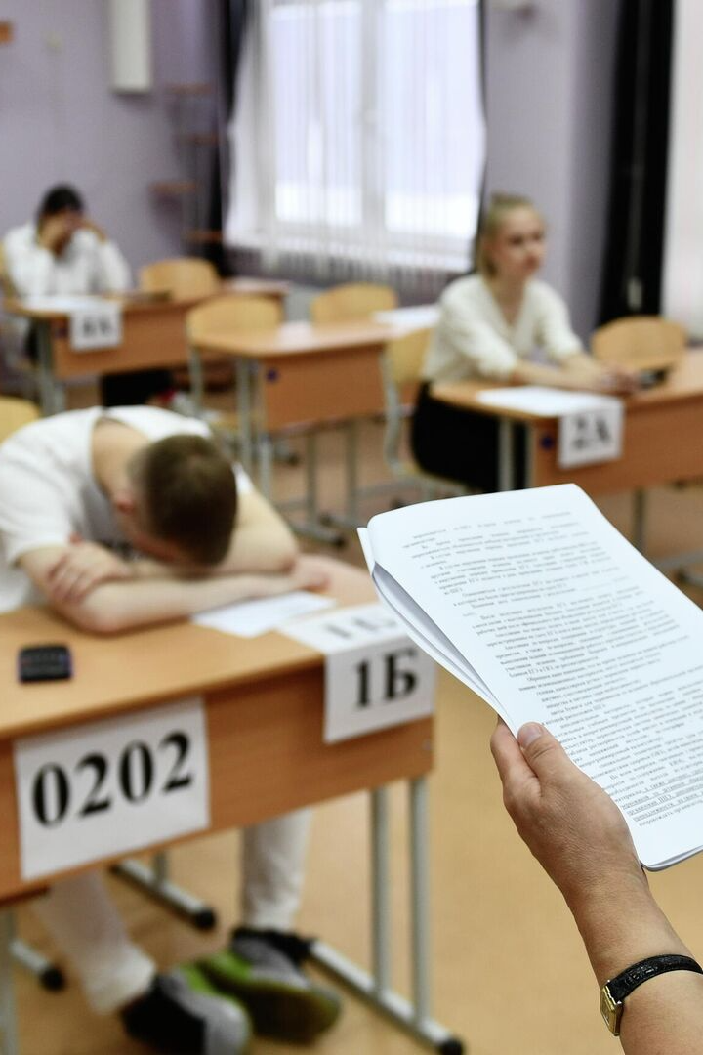
"Учиться надо…, чтоб хорошо учиться" - классный час в 7 классе
Мы расскажем о том, какие принципы успешной учебы помогут достичь успеха в учебе. Вы узнаете о том, как развить навыки самоконтроля и самоорганизации.
Презентация для классного часа в 7 классе по теме: "Учиться надо…, чтоб хорошо учиться"
newUROKI.net
Всё для учителя – всё бесплатно!
newUROKI.net

Slide 2
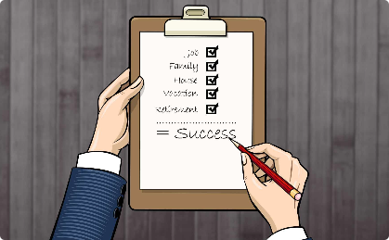
Зачем учиться?
Успех в будущей жизни
Общение
Перспективы для карьеры
Личностное развитие
Хорошая учеба - это возможность получить лучшую работу и обеспечить свое будущее.
Школа - это возможность познакомиться с новыми людьми и завести новых друзей.
Радость учения - это возможность раскрыть свой потенциал и стать профессионалом в своей области.
Любые знания и навыки, полученные в школе, будут полезны для личностного роста.
newUROKI.net

Slide 3
Цели образования
Практические цели
Познавательные цели
Коммуникативные цели
Получение новых знаний и умений для решения практических задач.
Развитие мышления и познавательных способностей для саморазвития и роста.
Получение новых знакомств и общение с единомышленниками.
newUROKI.net

Slide 4
Факторы, влияющие на обучение
1
2
3
Внешние факторы
Внутренние факторы
Социальные факторы
Материальное положение, качество образовательных программ, семейная обстановка.
Мотивация, умственные способности, уровень коммуникативных навыков.
Наследственность, среда обитания, культурный уровень общества.
newUROKI.net

Slide 5
Принципы успешной учебы
Планируйте свое время
Работайте в команде
Сочетайте учебу и активный отдых
Будьте мотивированы
Распланируйте свой день и придерживайтесь расписания - это поможет вам успевать и не перегружаться.
Сотрудничество с партнерами по группе поможет быстрее усваивать материал и находить решения задач.
Отслеживайте свои достижения, ставьте цели и не бойтесь пробовать новые вещи.
Найти равновесие между работой и отдыхом - это залог успеха и энергичности.
newUROKI.net

Slide 6
Методы и приемы обучения
1
Мнемонические формулы
2
Игры и упражнения
Запоминайте материал, используя ассоциирующиеся картинки и формулы.
Применяйте игровые формы обучения, они позволяют лучше усваивать материал.
3
Личный опыт
Опирайтесь на личный опыт и применяйте новые знания в практике.
newUROKI.net

Slide 7
Развитие навыков самоконтроля и самоорганизации
Создавайте планы
Управляйте временем
Планируйте домашние задания
Выписывайте задачи.
Создайте расписание на неделю.
Распределяйте время.
Найдите время для отдыха.
Решайте сначала самые сложные задачи.
Оценивайте реализацию планов.
Придерживайтесь расписания.
newUROKI.net

Slide 8
Заключение
Всё в ваших руках
Ставьте цели
Учиться - это классно!
Успешная учёба - это результат ваших усилий и труда. Сделайте всё, что в ваших силах, и вы находите успех.
Ставьте перед собой цели и продвигайтесь к их достижению, не забывая о своих мечтах и желаниях.
Учиться - это всегда интересно и увлекательно. Быть умным - это круто!
newUROKI.net

